Slide 1
Székek pakolásának meg tervezését szolgáló program

Slide 2
Program célja
A program célja hogy az aulát be lehessen rendezni egy egyszerűen kezelhető program segítségével anélkül hogy több órás munkát keljen belefektetni.
Nagymértékben elősegíti az aula átlátható berendezését

Slide 3




A kód fejlődését elősegítő oldalak
W3Schools
Stack Overflow
ChatGPT

Slide 4
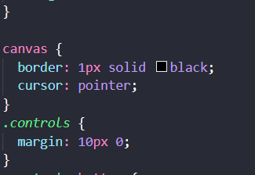
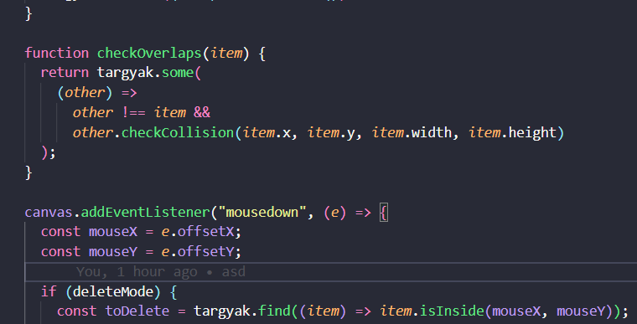
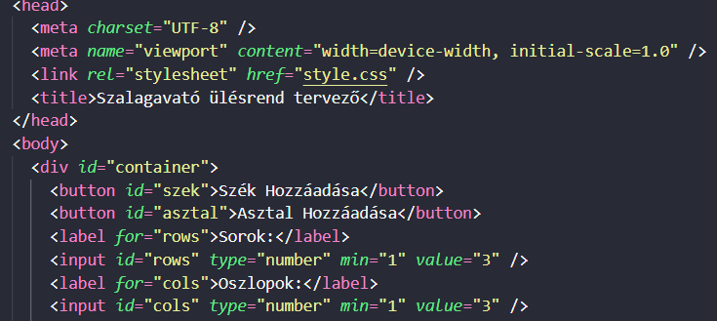
A kódból pár részlet

